Slide 1
Reglamento de Generadores de Vapor - URSEA
Anexo 1
Docente(s) | Montevideo, Uruguay

Slide 2
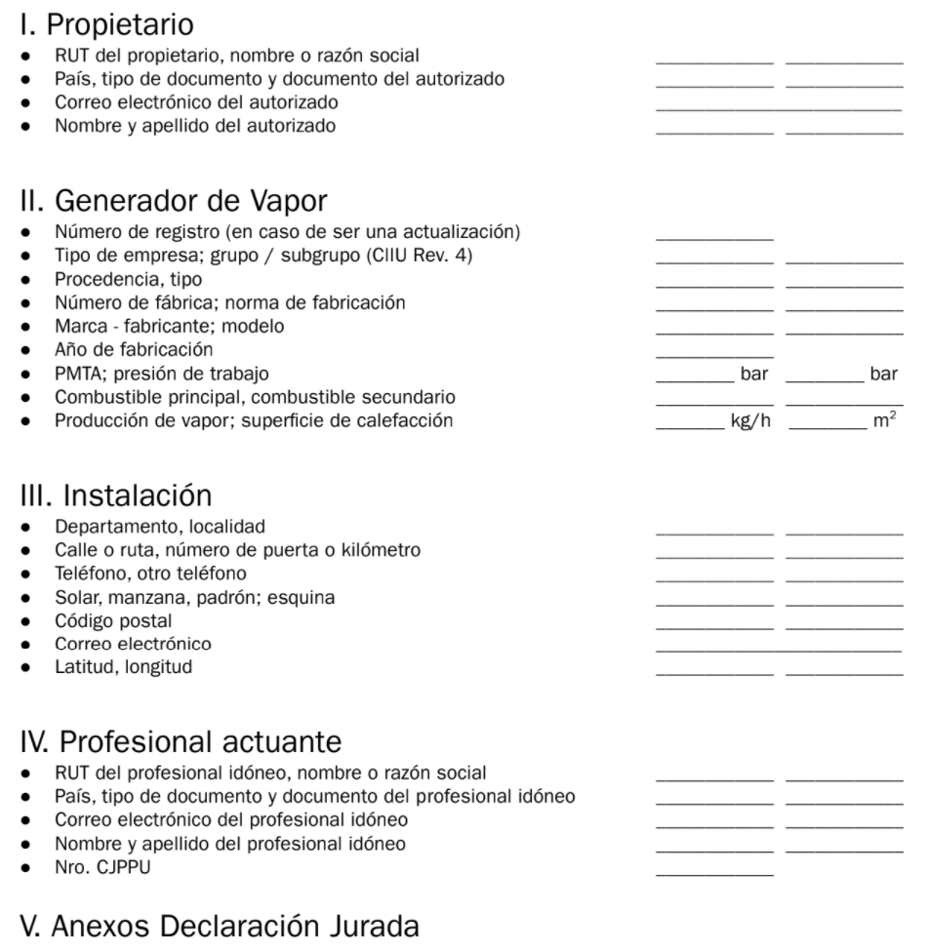
Información para el registro
1.1. Reporte de datos
Datos a completar por el representante legal del Propietario a través del trámite en línea de registro de generadores de vapor

Slide 3
Información para el registro
1.1. Reporte de datos
Datos a completar por el representante legal del Propietario a través del trámite en línea de registro de generadores de vapor
Datos a presentar por el profesional idóneo (en conjunto con el proyecto de instalación y la dec. jurada de registro) través del trámite en línea de complemento de registro de generadores de vapor

Slide 4
Información para el registro
1.1. Reporte de datos
V. Anexos Declaración Jurada
Libro de Datos (Data Book)
Plano del equipo con ubicación y dimensiones de todas las conexiones.
Planos con detalles de fabricación de los componentes críticos, detalles de uniones soldadas, incluyendo referencia a especificaciones de procedimiento de soldadura y de los materiales componentes.
Cuadro indicando en forma agrupada y clara, la ubicación de cada material utilizado en el cuerpo de presión, su especificación y certificado respectivo.
Especificación de los procedimientos de soldadura (WPS)
Registros de calificación de Procedimientos (PQR)
Calificaciones de Habilidad de los Soldadores (WPQ)
Registros de los procesos de tratamientos térmicos (si corresponde)
Registro de las pruebas y END efectuados durante la fabricación y construcción.
Para el caso de generadores de vapor que no cuenten con información de certificados de fabricación suministrados por el fabricante original (puntos incluidos en b
a h), para poder ser registrados, deberán ser sometidos a un estudio de integridad y caracterización por parte de un profesional idóneo para verificar idoneidad de la
fabricación, detección y verificación de la condición de posibles reparaciones o alteraciones.

Slide 5
Información para el registro
1.1. Reporte de datos
V. Anexos Declaración Jurada
Memoria de cálculo de los componentes sometidos a presión
Para el caso de generadores de vapor que no cuenten con información de memoria de cálculo suministrados por el fabricante, para poder ser registrados administrativamente ante la Ursea, deberá ser efectuado el cálculo de la PMTA por parte de un profesional idóneo de acuerdo a los establecido en el ANEXO 8, punto 8.2 Memoria de re-cálculo de la PMTA.

Slide 6
Información para el registro
1.1. Reporte de datos
V. Anexos Declaración Jurada
Hoja de datos de las válvulas de seguridad
Las hojas de datos de las válvulas de seguridad es el documento que contiene las evidencias de la conformidad en la fabricación (certificado del fabricante), y/o el certificado de caracterización y calibración. Deben incluir:
Fabricante
Número de identificación del fabricante
Año de fabricación
Mínima capacidad de descarga
Diámetro de las conexiones de entrada y salida
Presión de apertura.

Slide 7
Información para el registro
1.1. Reporte de datos
V. Anexos Declaración Jurada
Equipos e Instalaciones Auxiliares
Descripción, especificaciones y características del sistema de alimentación de agua principal
Descripción del sistema de alimentación de agua alternativo (interrupción independiente) si corresponde (generadores de vapor que utilizan biomasa como combustible)
Descripción, especificaciones de los elementos de control (niveles, presostatos, etc.) y características de funcionamiento del sistema de control y seguridad, alarmas, protecciones y enclavamientos
Descripción, especificación y características de los equipos auxiliares principales a ser suministrados con el generador de vapor
Descripción, especificaciones y características de los instrumentos utilizados (manómetros, niveles de vista, etc.)
Descripción del sistema de combustión (tipo de combustible, datos de quemadores, etc.) y sistema de alimentación de aire (ventiladores, tipos, etc.)
Superficie de calefacción, indicando de forma discriminada las diferentes superficies (hogar, tubos, capillas, etc.), según corresponda al tipo de generador de vapor

Slide 8
Información para el registro
1.2. Proyecto de instalación
Proyecto de instalación
Planos generales de localización: Croquis de ubicación del generador en planta; Plano de ubicación de la sala/área de generación de vapor (ubicación relativa con otro generador de vapor, equipos auxiliares y otros equipos); Plano de las fundaciones del generador de vapor y sus equipos auxiliares principales, y de la chimenea, indicando fundaciones (si aplica)
Manual de operación y mantenimiento de acuerdo al artículo 49
Programa de tratamiento químico del agua de acuerdo al artículo 106, indicando la empresa de tratamientos químicos del agua que lo realizará y firmado por el técnico responsable
Memoria descriptiva de las condiciones de seguridad e higiene
Lista de operadores del generador de vapor, con sus respectivos certificados vigentes
Los detalles de los requerimientos que la instalación de un generador de vapor debe cumplir con los lineamientos planteados en el ANEXO 5.

Slide 9
Información para el registro
1.3. Declaración jurada para registro

Slide 10
Información para el registro
1.3. Declaración jurada para registro
Declaración jurada
Manifestación donde se asegura la veracidad de lo declarado ante alguna autoridad, y se presume como cierto desde entonces.
Art 239 Código Penal
(Falsificación ideológica por un particular)
El que, con motivo del otorgamiento o formalización de un documento público, ante un funcionario público, prestare una declaración falsa sobre su identidad o estado, o cualquiera otra circunstancia de hecho, será castigado con tres a veinticuatro meses de prisión.

Slide 11
Reglamento de Generadores de Vapor URSEA, julio 2021
Código Penal N°9155

